Slide 1
Assoziationen mit dem eclipse-Plugin eUML2 Free
Vollständige eclipse-3.7-Installation mit eUML2, Webtools + Tomcat
hier:
http://downloads.max-weber-schule.de
(Stand: 15.03.2013)
Bei Probleme sollte man versuchen, den Installationspfad gleich zu
benennen wie in der Batch-Datei zum Starten angegeben
(S2012/programme o.ä.).

Slide 2
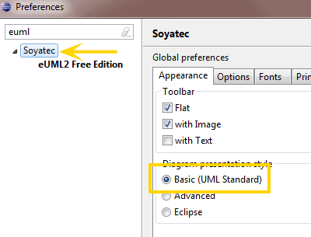
Anleitung für Eclipse mit Plugin eUML2
Neues Klassendiagramm

Slide 3
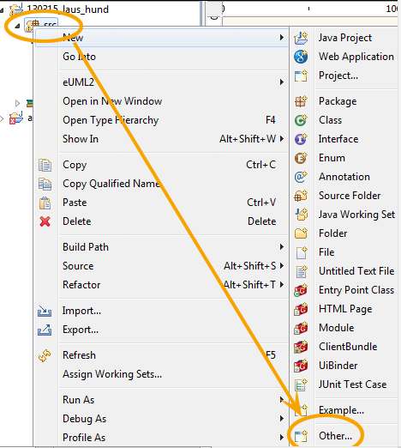
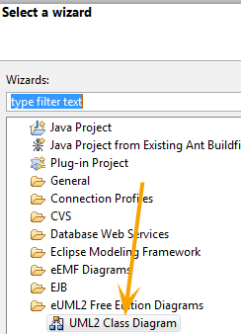
Anleitung für Eclipse mit Plugin eUML2
Neues Klassendiagramm
... dann immer "weiter"/"finish" ... klicken

Slide 4
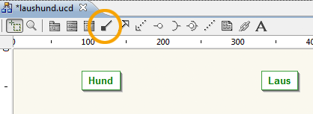
Anleitung für Eclipse mit Plugin eUML2
Assoziation zwischen zwei Klassen herstellen

Slide 5
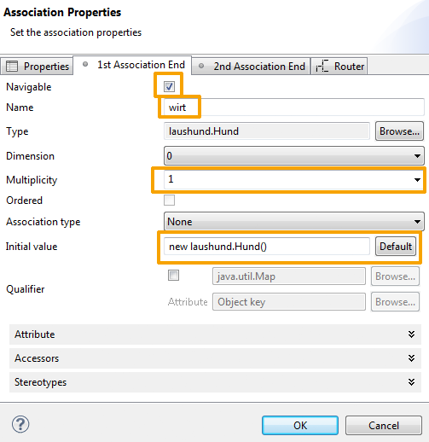
Anleitung für Eclipse mit Plugin eUML2
Assoziation zwischen zwei Klassen herstellen
Navigierbarkeit:
kennt das andere Objekt
dieses Objekt?
Rollenbezeichnung:
Kann man evtl. auch den Vor-
schlag von eUML2 lassen
Multiplizität
s.o.
Initialwert
wenn MUSS-Assoziation (d.h.
keine 0 möglich), muss das
verweisende Attribut gleich
initialisiert werden. Vorschlag von
eUML2 i.d.R. gut
(bei 1...* sollte man bei Type über
"Browse" ArrayList wählen)

